Slide 1




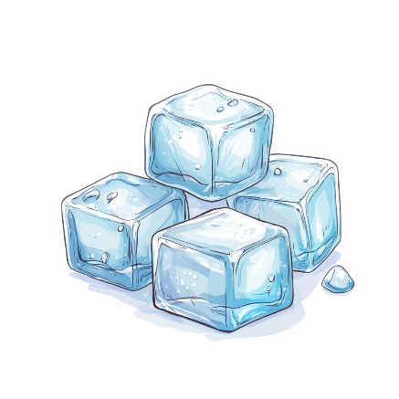








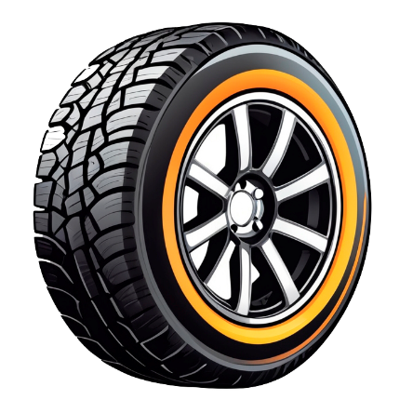




СОВА
ЗОЛОТО
ВАЗА
ДЕРЕВО
ЛіД
ДИНЯ
ЛАК
СіК
БАК
КОЛЕСО
ПОМАДА
КАША
1 склад
2 склади
3 склади

